Slide 1
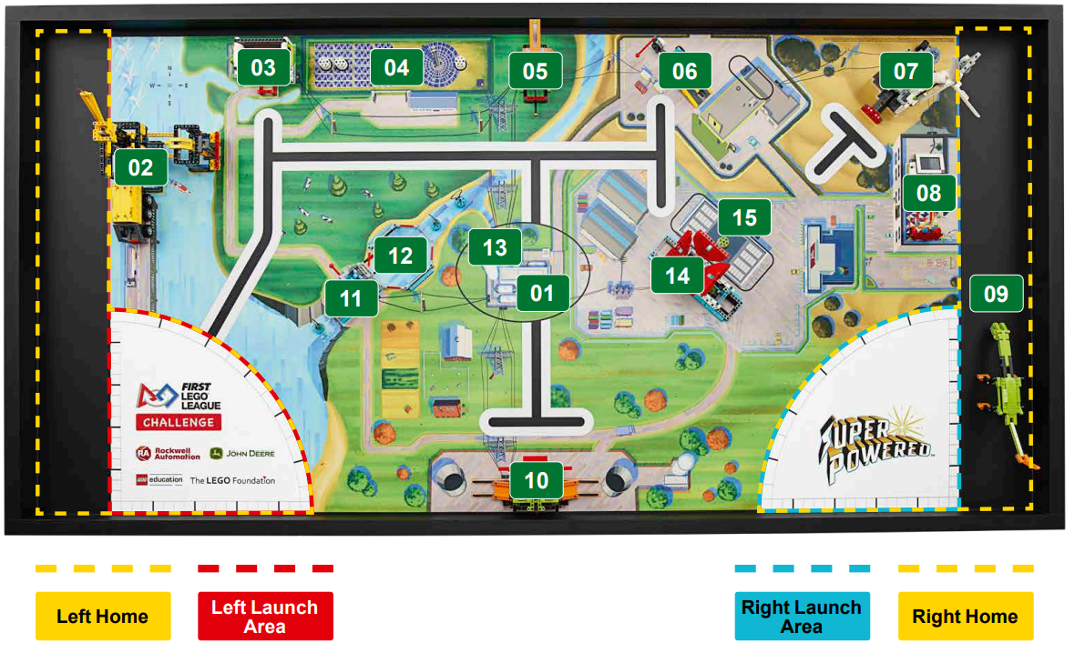
01
02
03
04
05
06
07
08
09
10
11
12
13
14
15
1
2
Points: 25

Slide 2
01
02
03
04
05
06
07
08
09
10
11
12
13
14
15
1
0
Points: 130

Slide 3
01
02
03
04
05
06
07
08
09
10
11
12
13
14
15
5
0
Points: 210

Slide 4
01
02
03
04
05
06
07
08
09
10
11
12
13
14
15
3
0
Points: 260

Slide 5
01
02
03
04
05
06
07
08
09
10
11
12
13
14
15
0
0
Points:400

